Slide 1
Déconcerté, stupéfait et perplexe
Comment ne pas se laisser duper encore, et encore, et….
Tina Korownyk
Associate Professor University of Alberta Assistant Director Evidence and CPD Program ACFP

Slide 2
Conflits d’intérêt
Médecin de famille depuis 10 ans
Académique : 8 ans
Paie de University of Alberta et Alberta Health.
Frais de recherche et de conférenciers
  Sources non-lucratives (Alberta College of Family Physicians, Primary Care Networks, etc.)
  Aucun financement de l’industrie

Slide 3
Un conte médical:
Un cœur de remplacement
Il était une fois,..
Dans un royaume très très lointain…
Il a été remarqué que des battements anormaux suivent les crises cardiaques
Plus de battements = ↑ risque de morte subite
Le Roi dit: “Donnez leur une potion pour diminuer les battements supplémentaires et ceci augmentera la survie”
Et donc c’est ce qu’ils ont faits,…

Slide 4
Un conte médical:
Un cœur de remplacement
Et c’était bon … jusqu’à
Un farceur demanda: “sauvons-nous des vies?”

Slide 5
Un conte médical:
Un cœur de remplacement
Après l’exécution, le Roi demanda au gens de résoudre l’énigme.
Donc, ils ont donné la potion magique à certains et pas à d’autres
Après 10 mois

Slide 6
Un conte médical: Un cœur de remplacement
 | X (730) | Y (725)
mortalité | 56 (7.7%) | 22 (3.0%)
Morts reliées à l’arythmie ou aux arrêts cardiaques | 33 (4.5%) | 9 (1.2%)
i. NEJM 1989; 321(6): 406-12

Slide 7
Un conte médical : un cœur de remplacement
 | Traitement (730) | Placebo (725)
mortalité | 56 (7.7%) | 22 (3.0%)
Morts reliées à l’arythmie ou aux arrêts cardiaques | 33 (4.5%) | 9 (1.2%)
Le nombre nécessaire pour nuire (tuer) à 1 patient supplémentaire était de 21.
i. NEJM 1989; 321(6): 406-12

Slide 8
Résultats: remplacement, subjectif, objectif
Demandez vous: est-ce qu’un patient peut ressentir le résultat?
Si non: c’est un marqueur de remplacement

Slide 9
Remplacements: l’histoire sans fin
Le traitement
•Torcetrapib
•Niacin
•Ezetimibe
•Atenolol
•Doxazosin
•Aliskerin
•Rosiglitazone
- Presque tous les médicaments pour le diabète à l’exception de la Metformine
•Vitamine E, Rosiglitazone, etc.
Le marqueur
•LHD
•LDL
•TA
•HbA1c
•CRP dans maladies cardiovasculaires
HDL: N Engl J Med 2007;357:2109-22. November 5, 2012, at NEJM.org. Niacin: N Engl J Med. 2011;365(24):2255-67. Ezetimibe: Tools for Practice, March 29, 2010. Atenolol: Lancet 2004; 364: 1684–89.
Doxazosin: JAMA 2000; 283: 1967- 1975. Aliskerin N Engl J Med. 2012 Dec 6;367(23):2204-13.Rosi: Tools for
Practice October 4 2010 CRP: PLoS Med 2010; 7(2): e1000196

Slide 10
Comment fonctionnent les médicaments?

Slide 11
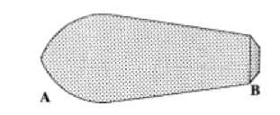


Où intégrons-nous les suppositoires?
Insérez-vous le bout A ou B en premier?
Lancet 1991;338:798-800

Slide 12

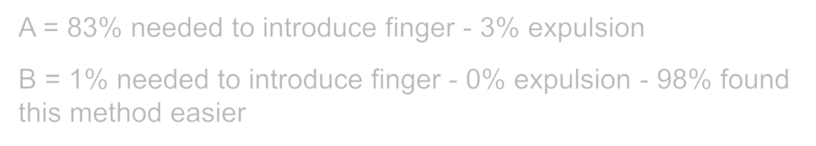
Où intégrons-nous les suppositoires?
Insérez-vous le bout A ou B en premier?
A = 83% avaient besoin de l’introduction du doigt – 3% d’expulsion
B = 1% avaient besoin de l’introduction du doigt – 0% d’expulsion
98% on trouvé cette méthode plus facile
Lancet 1991;338:798-800

Slide 13
Nous n’avons aucune idée réelle pourquoi …
Ces choses fonctionnent
•Lithium pour bipolaires
•Vitamine D pour les chutes
•Patch de nitro pour tendinopathie
•Nifedipine pour calculs rénaux
•La plupart des médicaments
Ces choses ne fonctionnent pas
(d’autres fausses théories)
•HRT orale pour l’incontinence
•antioxydants
•Médication contre la toux pour les enfants
•antipyrétiques pour convulsions fébriles
•Ainsi que toutes les théories sans drogues
Analgésie dans la douleur abdominale
Lubrifiant sur un spéculum

Slide 14
Comprendre les statistiques

Slide 15
Risque: relatif, absolu et NST
Si vous ne savez pas où commencer, il est difficile de savoir où terminer.
Le vaccin contre le zona réduit le bardeaux jusqu’à 70%
Étude | Placebo | Vaccin zona | Avantage | NST (3 ans)
Âge 50-59 (3 ans) | 2.03% | 0.62% | 1.41% | 71
Âge ≥60 (3 ans) | 3.42% | 1.67% | 1.75% | 58
En bout de ligne: Sur une période de 3 ans, 1 patient sur 60-70 évitera le bardeaux dû au vaccin.
- Une personne sur 350 pour la névralgie post herpétique
Tools for Practice Nov 12, 2012.

Slide 16
Signification statistique et intervalles de confusion

Slide 17
Anticoagulants
Novel
1.2
1
“ARISTOTE: une victoire majeure pour l’Apixaban dans la FA.”
“Le plus positif jusqu’à maintenant”
“Premier des trois nouveaux anticoagulants oraux à montrer une réduction nette de la mortalité toutes causes confondues.”
0.8
0.6
CI élevé
CI bas
Point d’estimation
0.4
0.2
0
Apixaban
Dabigatran
http://www.theheart.org/article/1268723.do, Dabigatran (150mg): N Engl J Med
2009;361:1139-51.
Apixaban: N Engl J Med. 2011;365(11):981-92

Slide 18
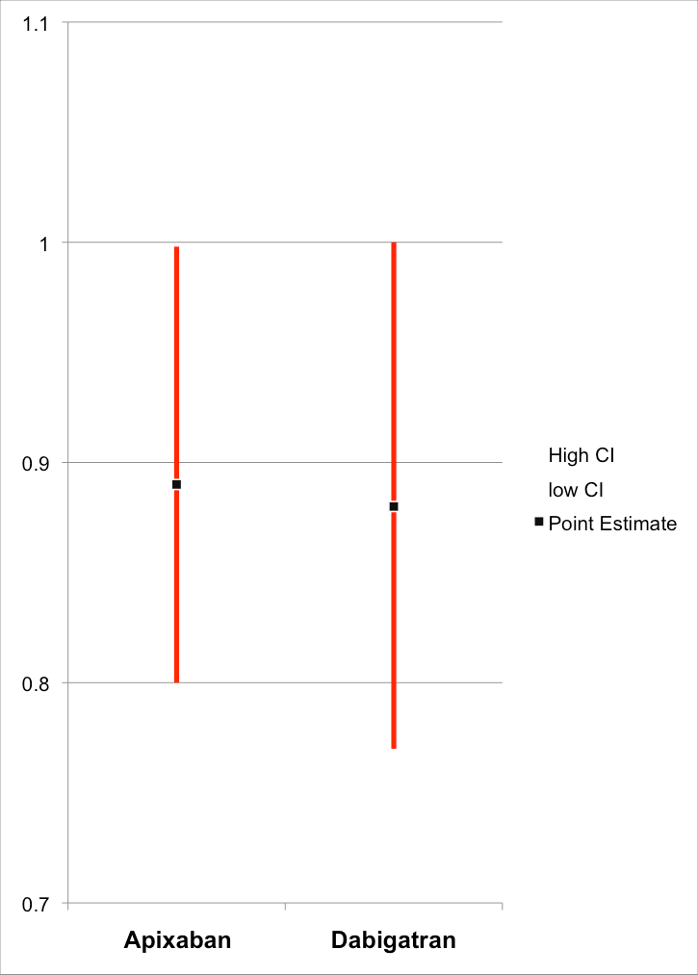
Anticoagulants
Novel
Agrandi x 3
“ARISTOTE: une victoire majeure pour l’Apixaban dans la FA.”
“Le plus positif jusqu’à maintenant”
“Premier des trois nouveaux anticoagulants oraux à montrer une réduction nette de la mortalité toutes causes confondues.”
http://www.theheart.org/article/1268723.do, Dabigatran (150mg): N Engl J Med
2009;361:1139-51.
Apixaban: N Engl J Med. 2011;365(11):981-92

Slide 19
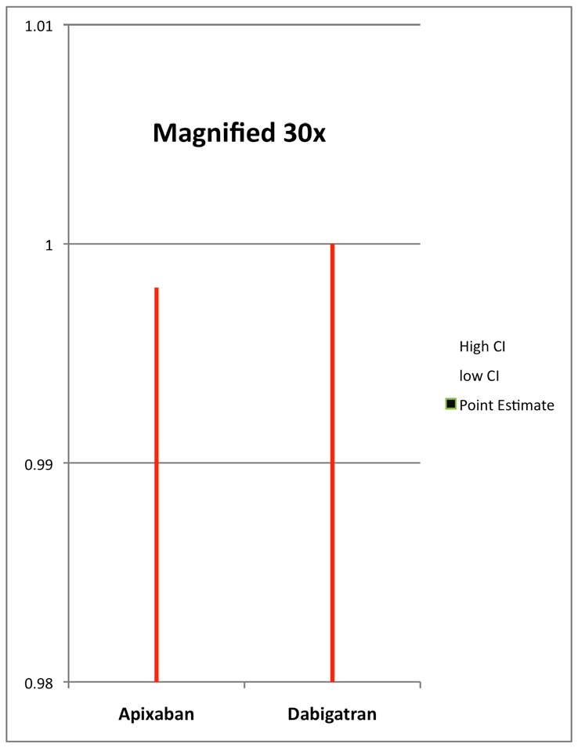
Anticoagulants
Novel
“ARISTOTE: une victoire majeure pour l’Apixaban dans la FA.”
“Le plus positif jusqu’à maintenant”
“Premier des trois nouveaux anticoagulants oraux à montrer une réduction nette de la mortalité toutes causes confondues.”
http://www.theheart.org/article/1268723.do, Dabigatran (150mg): N Engl J Med
2009;361:1139-51.
Apixaban: N Engl J Med. 2011;365(11):981-92

Slide 20
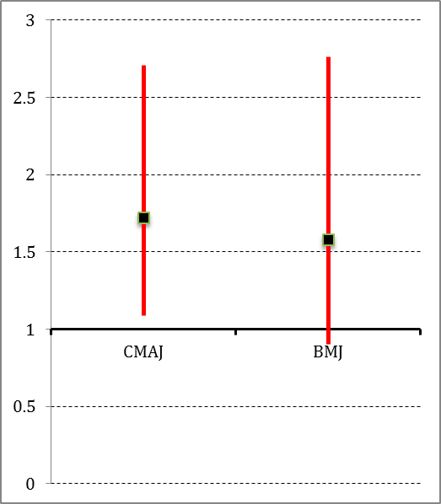
Varénicline & risques de maladies cardiovasculaires
2 méta-analyses: CMAJ¹ Oui, BMJ Non ²
– Ratio d’indicence: CMAJ 1.72 (1.09-2.71) & BMJ 1.58 (0.90-2.76)
• Nombre de sujets pour nuire = 60 – 600+
– Dépend du risque de base
  Si haut risque, peut envisager d’autres options en premier
1) CMAJ. 2011;183:1359-66. 2) BMJ. 2012;344:
e2856. 3) Ann Intern Med. 2011; 155(4): JC 4-5.

Slide 21
Méta-analyse : ne pas avaler de la viande mystérieuse

Slide 22
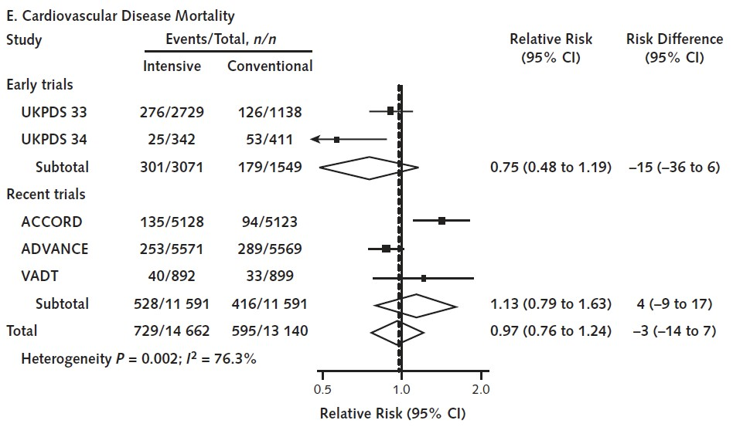
Diabète: pommes & oranges

Slide 23
Diabète: pommes & oranges
A
⬇
B
⬇

Slide 24
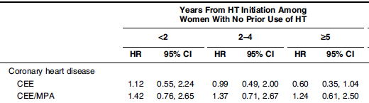
6 tests
Am J Epidemiol. 2009 Jul 1;170(1):12-

Slide 25
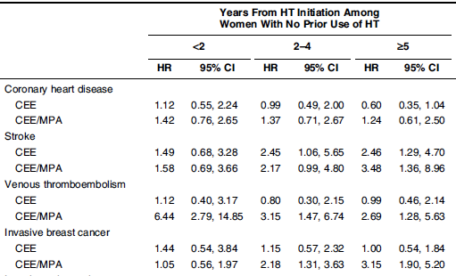
24 tests

Slide 26
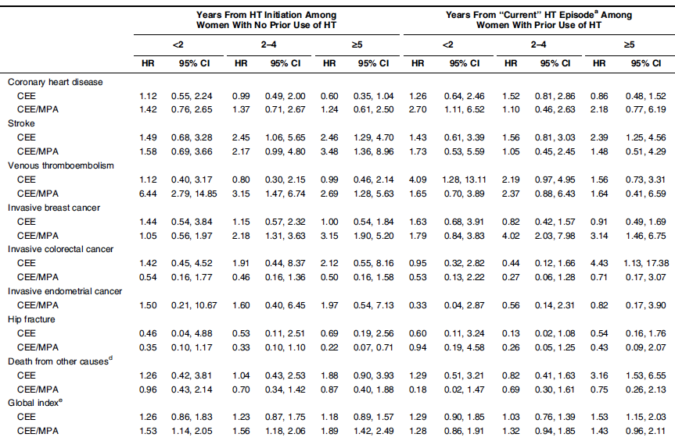
114 tests

Slide 27
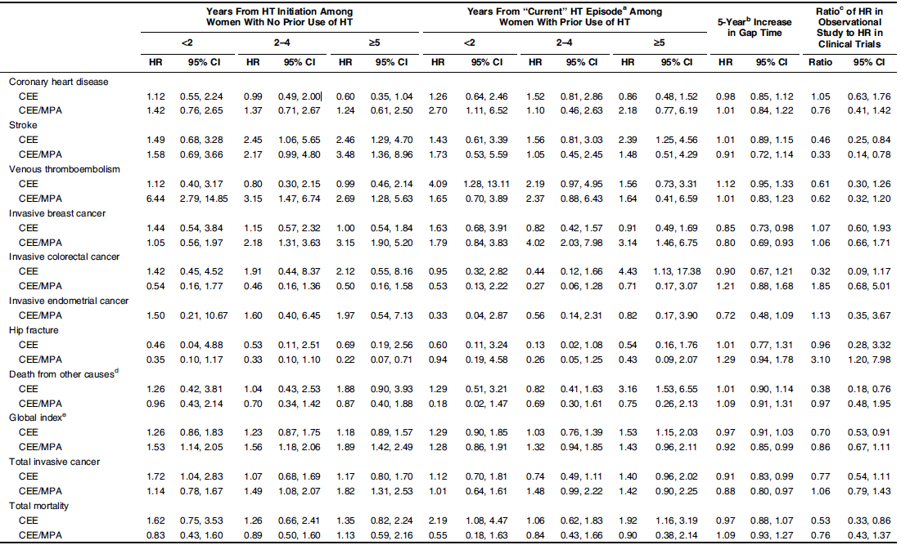
168 tests

Slide 28
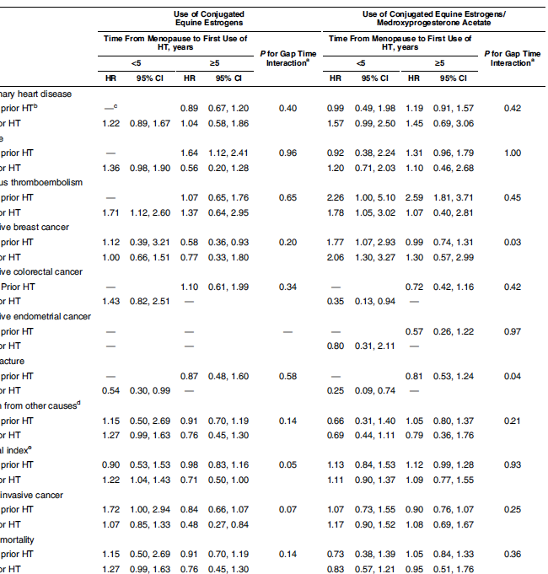
250+ tests

Slide 29
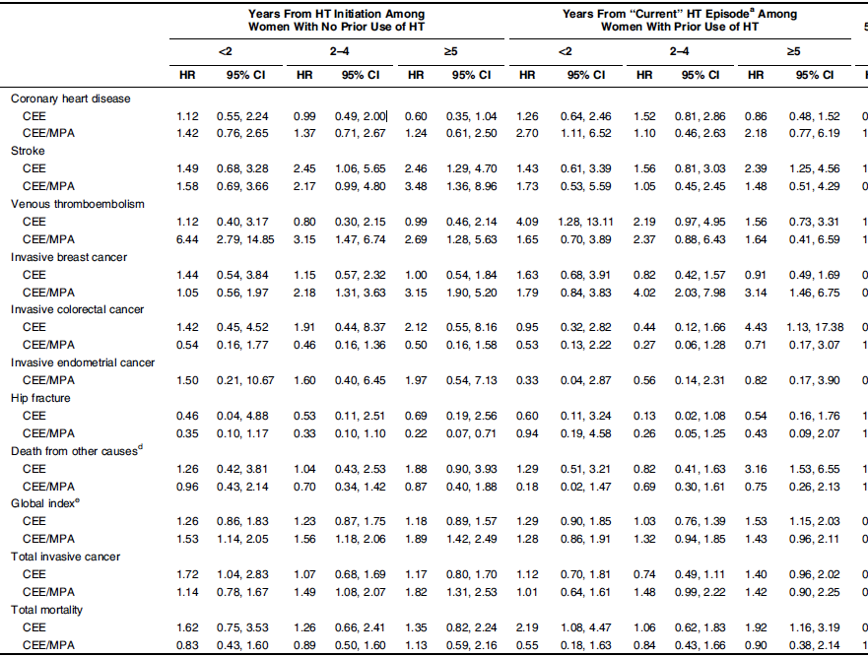
400+ tests

Slide 30
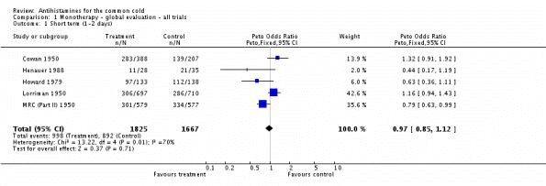
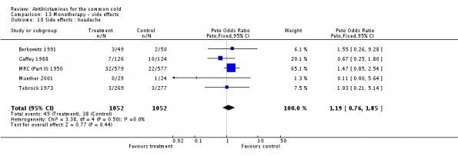
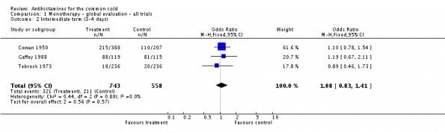
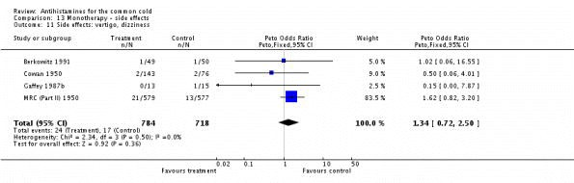
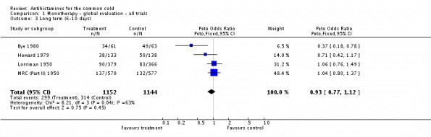
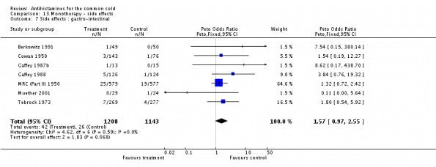
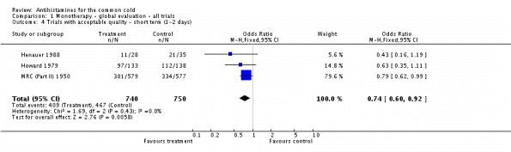
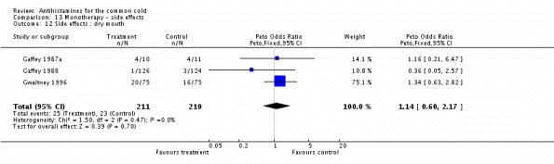
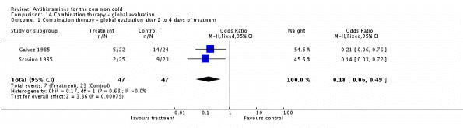
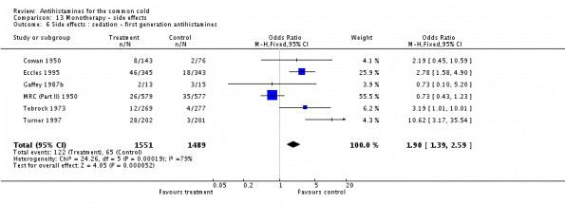
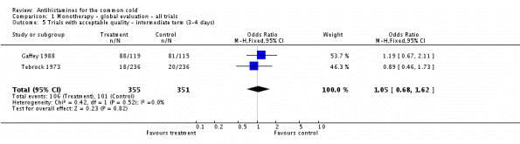
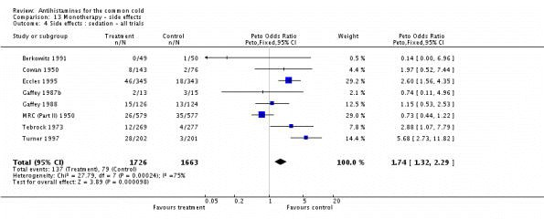
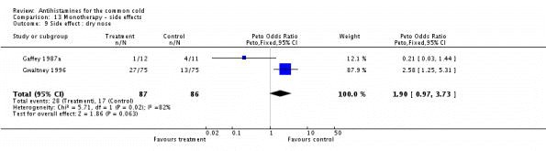
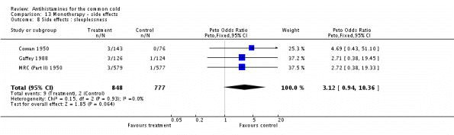
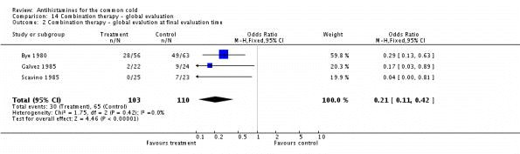
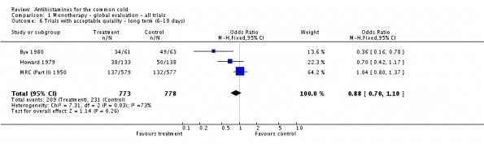
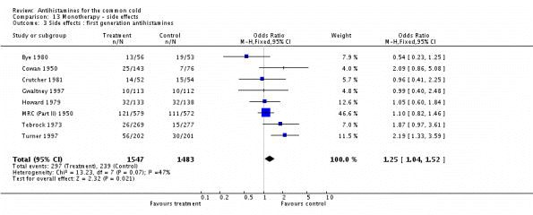
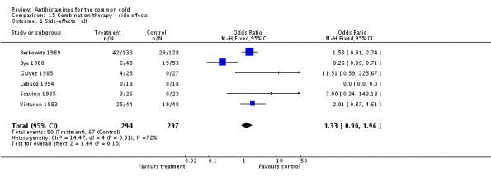
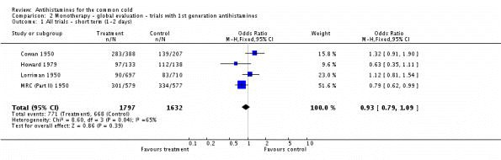
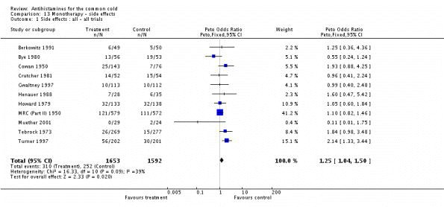
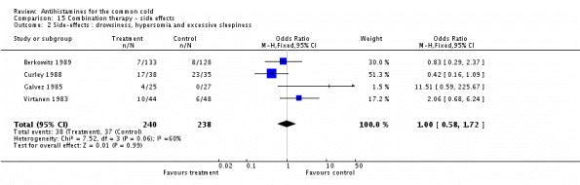
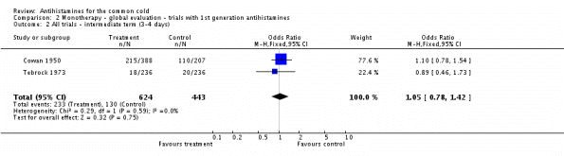
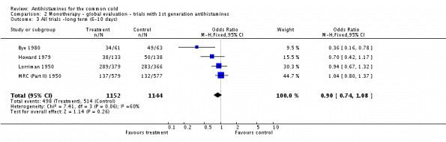
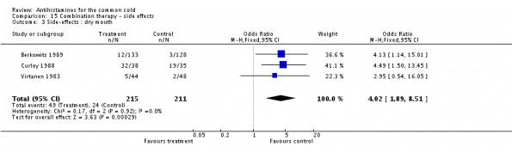
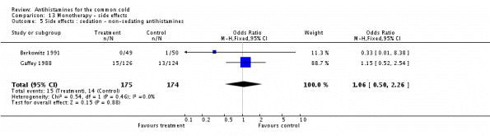
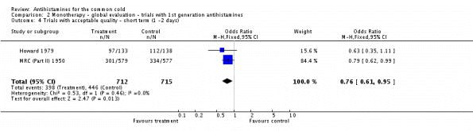
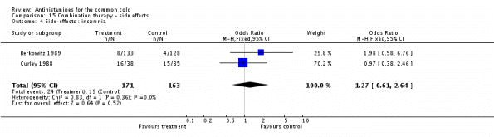
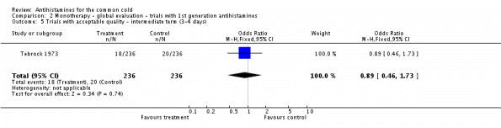
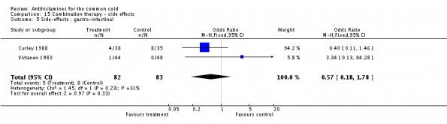
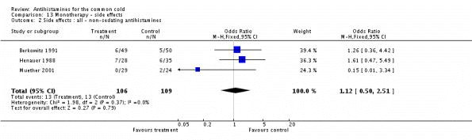
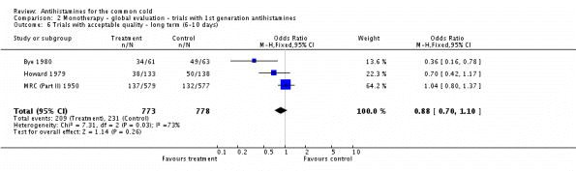
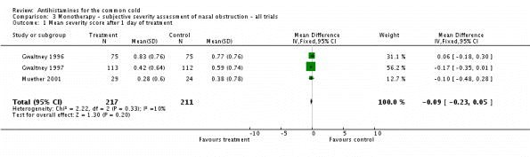
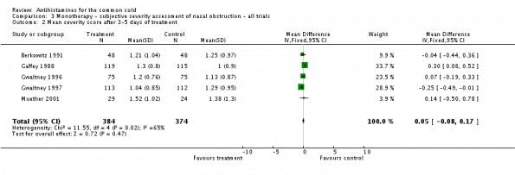
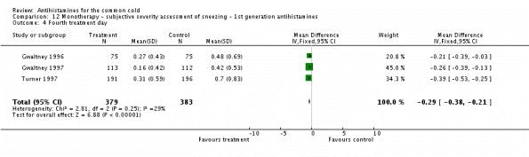
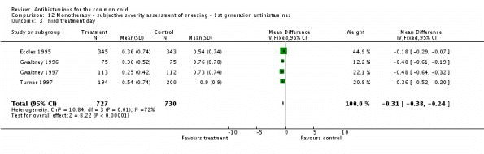
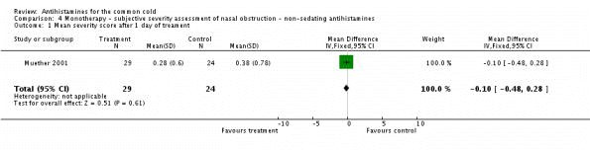

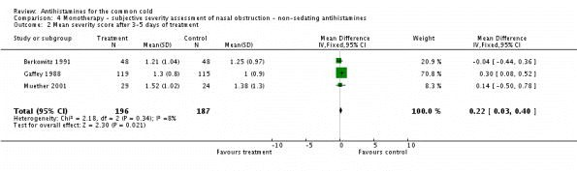
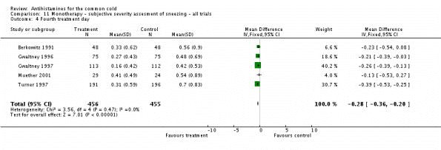






















Façons de mesurer un écoulement nasal

Slide 31
Avoir accès à l’information lorsque nécessaire

Slide 32
Comprendre le biais du financement
Cependant, le financement donne un ratio d’incidence de 4 à 5.3 qui,²
  Les résultats de l’étude sont en faveur de la thérapie étudiée
  La thérapie est recommandée comme traitement de choix
– Ratio d’incidence: 5.0 (2.1-12.0)
Comment font-ils cela? Ajouter un exemple.
1) BMJ, 2003; 326: 1167-70 Ann Intern Med. 1996 Mar 1;124(5):485-9. 2) JAMA, 2003;
290(7): 921-8. BMJ, 2003; 326: 1167-70. CMAJ 2004;170(4): 477-83.

Slide 33


Même les résultats objectifs sont subjectifs
Voir avec des luenttes de couleur rosée
Food and Drug Administration. Briefing document: July 13-14, 2010 meeting of the Endocrinologic and Metabolic Drugs Advisory Committee. (Accessed August 6, 2010)

Slide 34
Divulgation d’information super sélective
94% des essais des ouvrages de divulgation d’information super sélective publiés sont positifs.
Alors pourquoi ne fonctionne-t-ils pas bien dans la pratique?
Étape 1, cacher les mauvaises études
Des 74 études de divulgation d’information super sélective soumises à la FDA:
  38 positives: 37 publpubliéesished
  36 négatives: 14 publiées (11 comme étant positives).
NEJM 2008; 358: 252.

Slide 35

Divulgation d’information super sélective
Étape 2: Re-publier les bonnes études!
- Trois études trouvent leur chemin dans 12 publications (5 chaques)
Melander H, Ahlqvist-Rastad J, Meijer G, Beermann B. Evidence b(i)ased medicine--selective reporting from studies sponsored by pharmaceutical industry: review of studies in new drug applications. BMJ. 2003 May 31;326(7400):1171-3.

Slide 36
Autre: publication sélective (et rapports)
Gabapentin¹
  8 des 20 études de la douleur n’ont pas été publiées (40%)
  122 des 180 résultats n’ont jamais été rapportés (68%)
Mais beaucoup plus:
  60-67% des études ne sont jamais publiées
  Même les études financées par le public, rapports sur les résultats incomplets sont commons (40% le font)³
N Engl J Med 2009;361:1963-71. 2) BMJ 2005;331:19.
Emerg Med
(Fremantle).2001;13:460-4.
Radiology. 2004;232:101-6. 3) CMAJ 2004;171:735-40

Slide 37
Le biais de la“prédisposition”
1262 patients de prévention vasculaire.¹
  Plaques carotidiennes augmentent avec le nombre élevé de jaunes d’œufs mangés.
    Non similaire au tabagisme (comme dans la presse): 180 vs 250mm²
  Préoccupations: Remplacement, population sélectionnée, consommation à vie d’une étude COI (auteurs écrivent² sur le risque des œufs ou sont “végétaliens”⁵), Évaluation aveuglante incertaine.
Études de cohortes multiples avec des résultats réels
  8 études observationnelles (1 grande cohorte): pas de risque³
  Nouvelles cohortes n’ont également pas de risque de MCV⁴
    Maybe some inconsistent mortality at highest or with DM.
En bout de ligne : aucune preuve convaincante que les œufs sont nocifs
1) Spence JD Atherosclerosis 2012 Aug 1 epub. 2) Can J Cardiol 2010;26(9):e336-e339. 3) J Am Coll Nut 2004; 23: 596S–600S. 4) Br J Nutr. 2006;96:921-8. Am J Clin Nutr. 2008;87:964-9. Med Sci Monit. 2007;13:CR1-8. 5) http://www.huffingtonpost.com/david-katz-md/eggs-health_b_1818209.html

Slide 38


Publishing with Purpose!
Postgraduate medicine, 2009, 121(1): 73-85.

Slide 39
be avoided with progesterone. Conclusion:Physiological data and clinical outcomes demon­ strate that bioid entical honnones are associated with lower risks, includ ing the risk of breast cancer and cardiovascu lar disease, and are more efficacious than their synthetic and animal­ derived counterparts.Until evidence is found to the contrary, bioidentical hormones remain the preferred method of HRT. Further randomized controlled trials are needed to delineate these differences more clearly.
doivent être utilisés avec la progestérone : Conclusion: Les données physiologiques et les résultats cliniques démontrent que les hormones bio-identiques sont associées à des risques plus faibles qui comprennent le risque de cancer du sein et de maladie cardiovasculaire, et son plus efficaces que leurs homologues synthétiques et animaux équivalents. Jusqu’à preuve du contraire, les hormones bio-identiques demeurent la méthode de thérapie d’hormone de remplacement préférée. Des essais randomisés supplémentaires sont nécessaires pour délimiter plus clairement des différences.

Slide 40
be avoided with progesterone. Con
strate that bioidentical hormones ar
'" "'"""'' Pk 'Ucio l o .oi
,, clinical outcomes demon­ eluding the risk of breast
associated with lower risks
cancer and cardiovascular disease, and more efficacious an their synthetic and animal­ der:i-ved countemart-S-1.Jnti.Levidence is found to the contrary, bioidentical hormonesremain the preferred method of HRT urther randomized controlled trials are needed to delineate these
1 erences more c ear y.

Slide 41
be avoided with progesterone. Con '" "'"""'' Phuorol o .oi c<> U-<>-t-<>-<>-" clinical outcomes demon­ strate that bioidentical hormones ar associated with lower risks eluding the risk of breast cancer and cardiovascular disease, and more efficacious an their synthetic and animal-
-der:i-ved-c,n1ntemart. ntilevidence is found to the contrary, bioidentical hormonesremain the preferred method of HRT urther randomized controlled trials are needed to delineate these
1 erencesmore c ear y.
Conflit d’intérêt dans l’énoncé
Kent Holtorf, MD discloses no conflicts of interest

Slide 42
Revisiter « l’affiliation »

Slide 43



Revisiter « l’affiliation »

Slide 44
La cible à atteindre

Slide 45
Vous ne pouvez pas être trop riche ou trop bas
Tension artérielle, lipides, A1C, poids, contrôle de la fréquence ET dosage.
Tous, lorsque élevés, sont liés à un risque élevé.
Donc, les ramener à la « normale » est la solution.

Slide 46
Vous ne pouvez pas être trop riche ou trop bas : cibles
Lipides: AUCUNE étude ne cherche à obtenir des patients à différents niveaux lipidiques.
TA¹: Preuve de 130/80 est inconsistante,
  Même dans le diabète, maladie rénale ou MCV existante.
A1C²: Meilleur cas10-15% ↓ MCV, MAIS
  réduction agressive ↑ mortalité
  Pour hypoglycémie sévère, NNN=15-52.
Contrôle taux: Aucune différence si fréquence cardiaque <80 or <110.
1) Cochrane Database of Systematic Reviews 2009, Issue 3. Art. No.: CD004349. N Engl J Med. 2010 Apr 29;362(17):1575-85. Lancet 2009; 374: 525–33. N Engl J Med 2010;363:918-29. 2) BMJ 2011;343:d4169 doi: 10.1136/bmj.d4169 3) N Engl J Med 2010;362:1363-73.

Slide 47



Vous ne pouvez pas être trop riche ou trop bas
Combien de courbes en J sont suffisantes?
BMI³ over 65
A1C¹
Diastolic BP²
1) Lancet 2010; 375: 481–89
2) Curr Hypertens Rep (2010) 12:290–295 3) J Am Geriatr Soc 2010; 58:234–241.

Slide 48
Que faire?
Traiter les patients : pas les remplacements, les chiffres ou les théories
Trouver une source fiable de preuves
  Soins primaires
  Comprendre les preuves
  Influences extérieures minimales
ACP (American College of Physicians) InfoPOEMs, CADTH, NICE, &,…
Demeurer sceptique

Slide 49


Outils pour la pratique (www.acfp.ca )
Collaboration thérapeutique en éducation
Inscrivez-vous pour recevoir (gratuitement!)
  http://bit.ly/signupfortfp
Suggérez des sujets
Devenez un réviseur
Meilleur podcast en médecine scientifique

Slide 50
Questions

